Slide 1

内受容感覚の個人差と 音楽による感動時の身体反応
前川 亮 （広島大学）
笹岡貴史 （広島大学）
乾 敏郎（追手門学院大学）

Slide 2
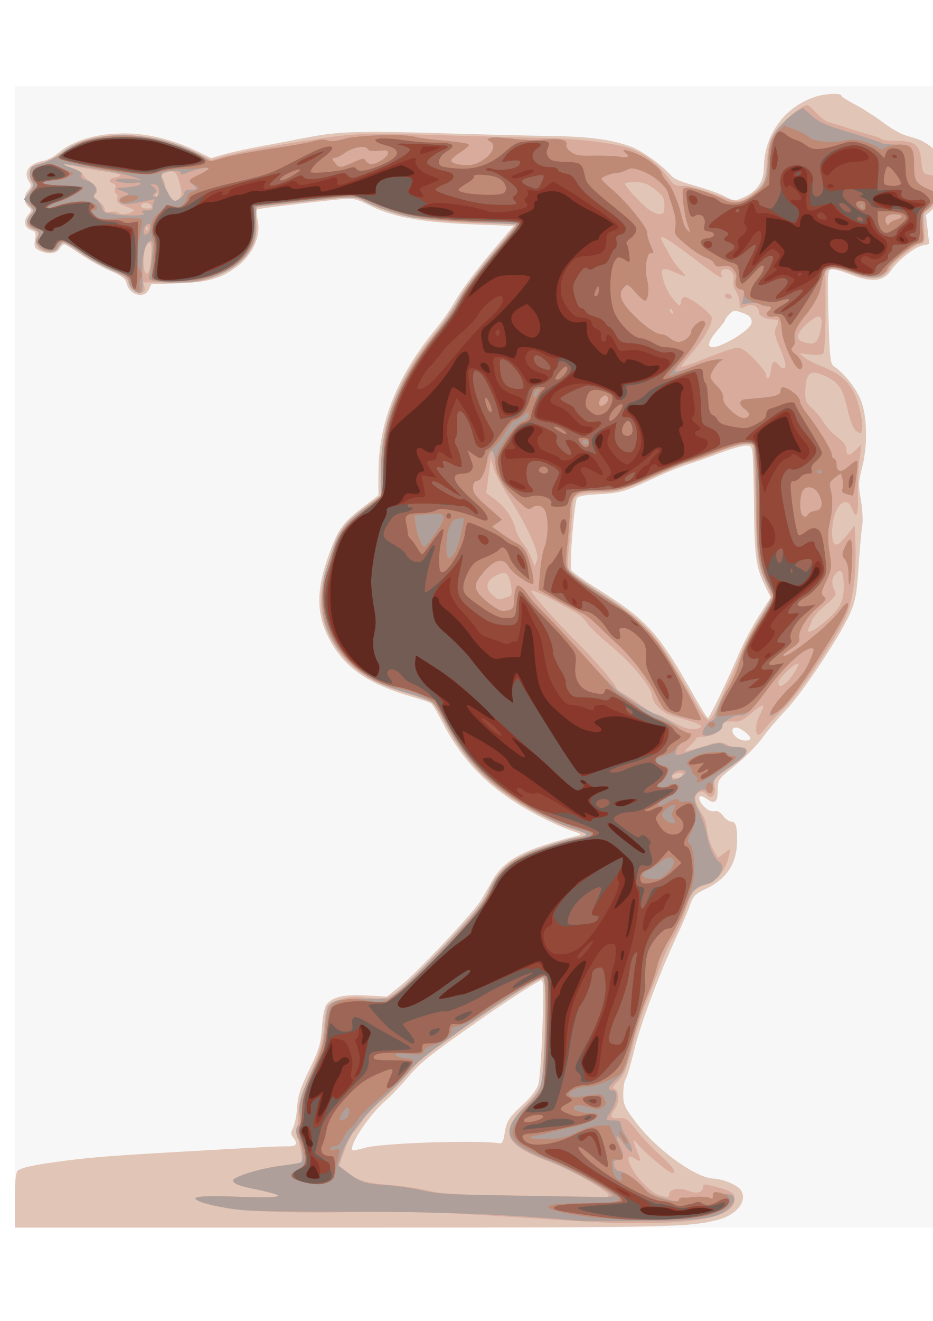
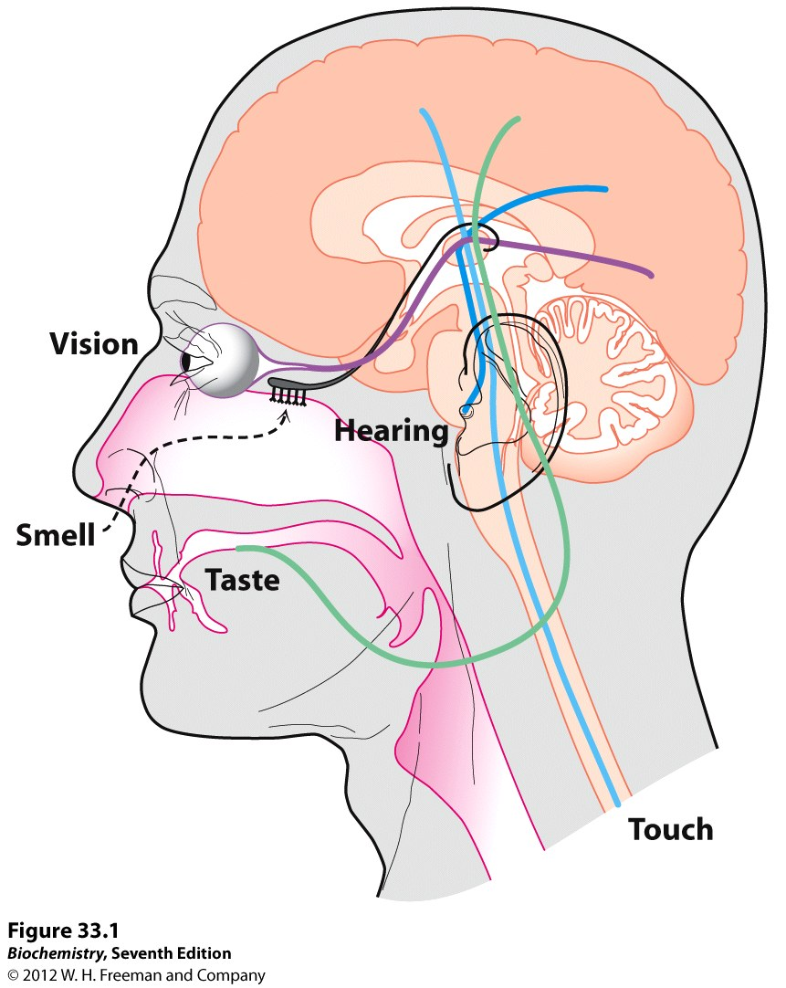
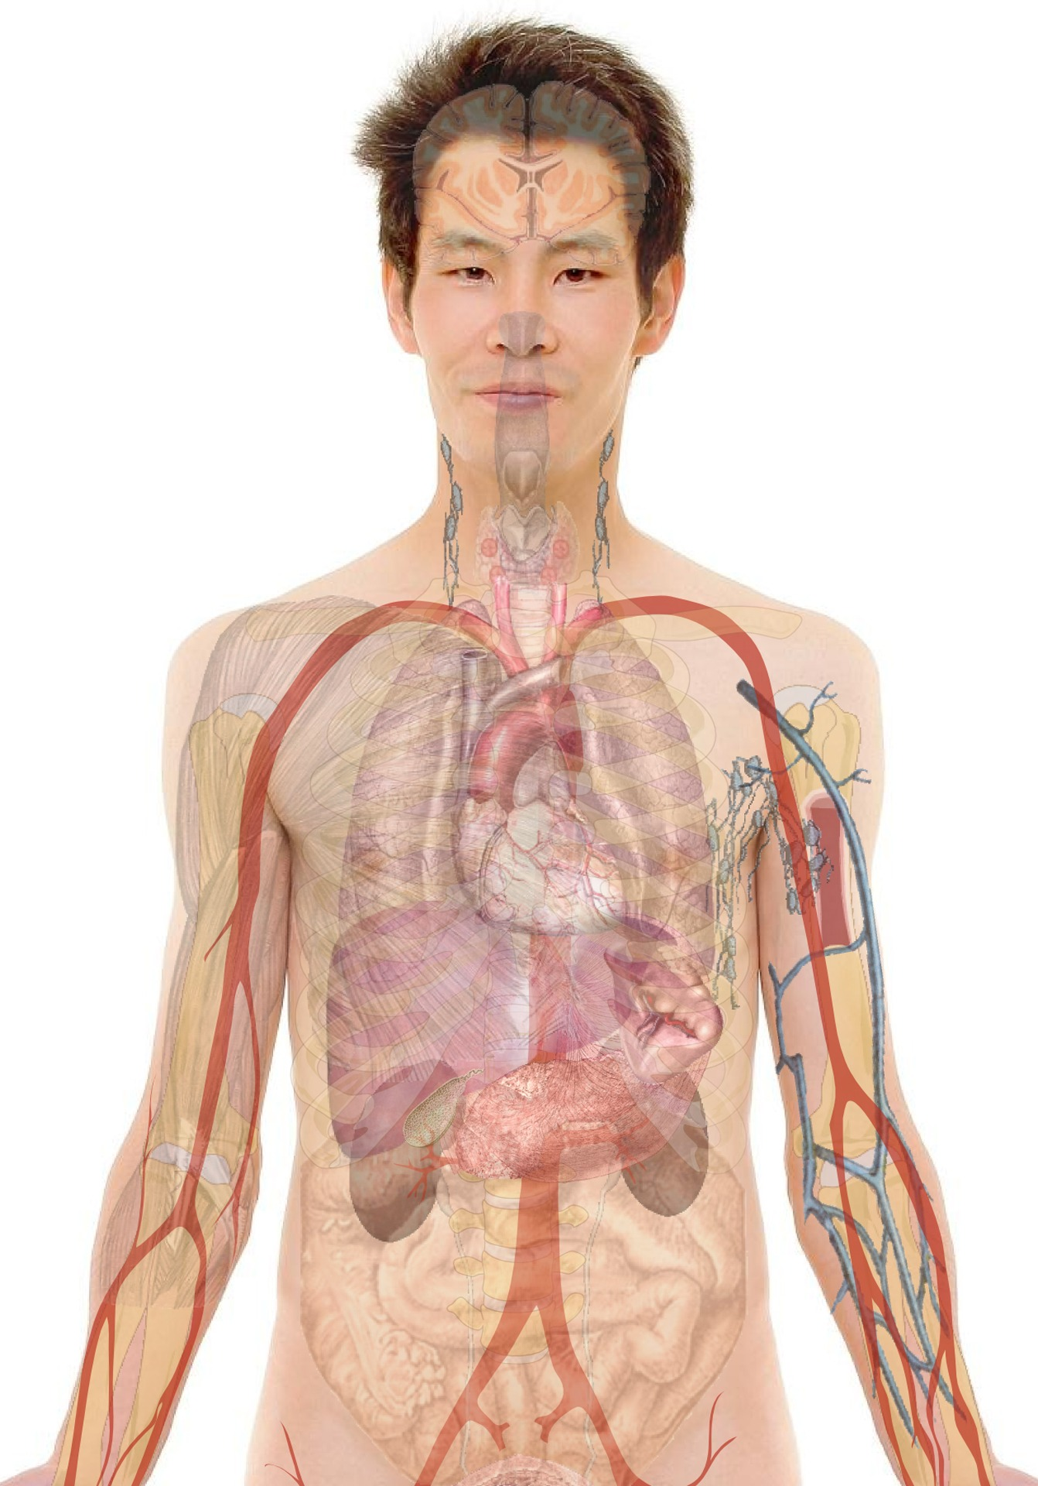
内受容感覚とは
感覚信号
外受容感覚
固有受容感覚
内受容感覚
視覚
聴覚
味覚
嗅覚
触覚
骨格筋の緊張
平衡感覚
心拍・血圧・呼吸
内臓の状態
代謝
身体内部の生理状態の感覚を表す概念
≒内臓感覚

Slide 3
内受容感覚と感情
アロスタシス
外界環境
設定値の変更
ホメオスタシス
内受容感覚と感覚の予測の間の誤差を最小化することで身体状態の恒常性を保つ
アロスタシス
外界環境の変化に合わせて内受容感覚予測（設定値）を変化させる機能
ホメオスタシス
認知的目標
内受容感覚予測（設定値）
感情？
内受容感覚
の予測信号
内受容
感覚信号
身体状態
仮説：内受容感覚の予測信号（内受容感覚の表象）が感情の本質である（Barret, 2015; 乾, 2018）
例）大勢の前で芸を披露する前には血圧や心拍数が上昇する。本来であれば，血圧や心拍数が上昇するのは芸をする最中であるはずだが，実際には芸をする前に変化が生じる。これはホメオスタシスによって急激な身体状態の変動が生じないように，前もって設定値を変更するためである（アロスタシス）。この設定の変更が不安や緊張という感情として知覚される。

Slide 4
内受容感覚と感情障害の関連を示す研究
パニック障害傾向の人は内受容感覚感度が高い (Richards, Cooper, & Winkelman, 2003)
不安傾向の高い人は内受容感覚感度が高い (Domschke, Stevens, Pfleiderer, & Gerlach, 2010)
失感情症の人は内受容感覚感度が低い (Herbert, Herbert, & Pollatos, 2011)
鬱傾向の高い人は内受容感覚感度が低い (Dunn, Dalgleish, Ogilvie, & Lawrence, 2007)
内受容感覚の異常が感情障害と結びつく可能性が指摘されている
（Eggart et al., 2019）

Slide 5
目的
内受容感覚が感情の生起に関連するという仮説を検討する
そのために，感動評価と内受容感覚の個人差の関係を調べる
内受容感覚感度の計測手法の検討
心拍カウント課題
改訂版心拍弁別課題
感動と内受容感覚の個人差の比較
音楽聴取時の感動および身体反応（心拍）と内受容感覚感度の比較

Slide 6
内受容感覚感度の測定

Slide 7


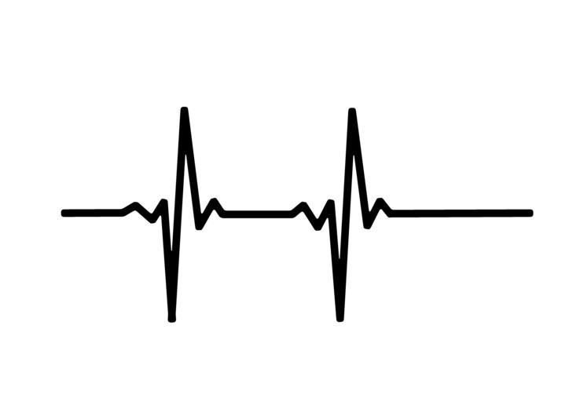

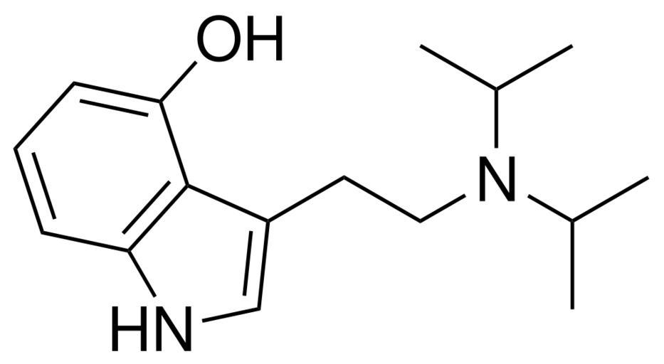
内受容感覚の感度の測定方法
易しい
計測難度
難しい
質問紙
心拍カウント
心拍弁別
呼吸
胃腸
血管
ホルモン
血糖値
脳活動
改訂版心拍弁別課題
簡便かつ精度のよい内受容感覚測定方法の検討を行う

Slide 8
心拍カウント課題の問題点
心拍カウント課題
一定時間内の心拍数を数える課題
問題点
心拍カウント課題成績とIQの間に相関がある （Murphy et al., 2018）
成績の計算法に問題があり，スコアが知覚能力を反映していない （Zamariola et al., 2018）
成績と心拍数に相関がある
応答した心拍数と実際の心拍数の相関がない
♪
♪
心拍カウント
知識等の影響を受けにくい手法が必要

Slide 9
心拍弁別課題：手順
心電から検出したR波のタイミングに，一定の遅れを加えてビープ音を10拍呈示
参加者は，音刺激のタイミングが自身の心拍と一致しているかを二択応答
遅れ条件：0ms, 150ms, 300ms, 450ms
繰り返し：6回
試行数：4条件×6繰り返し＝24試行
2秒
10拍
応答
開始
強制二択応答
遅れ時間 0ms
遅れ時間 300ms

Slide 10
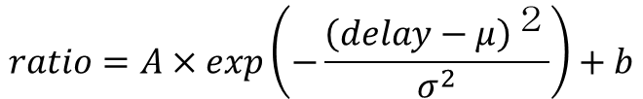
心拍弁別課題：解析
心拍と音が一致していると感じるタイミングには個人差があり，140~300msの幅がある（Ring & Brener, 2018）
そこで，ガウス関数でフィッティングを行った
ピーク（μ） ：主観的等価点
振幅（A） ：感度
分散（σ） ：精度（時間的）
フィッティング関数
$$ratio=A×exp\left(−\frac{{\left(delay−μ\right)}^{２}}{σ^{2}}\right)+b$$
感度と精度を計測できる

Slide 11
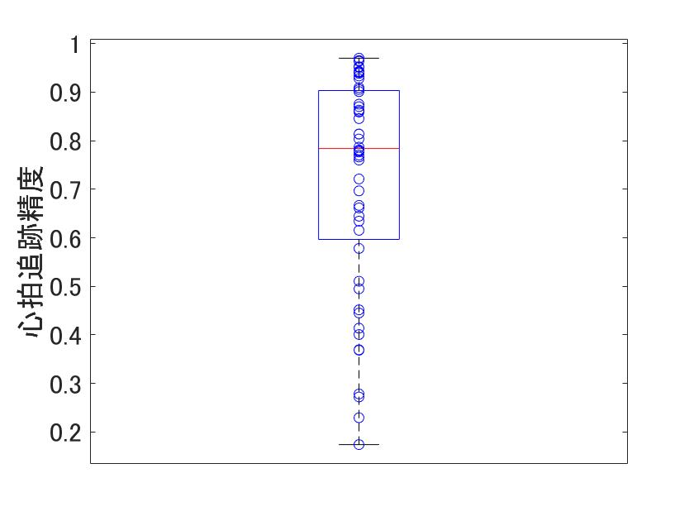
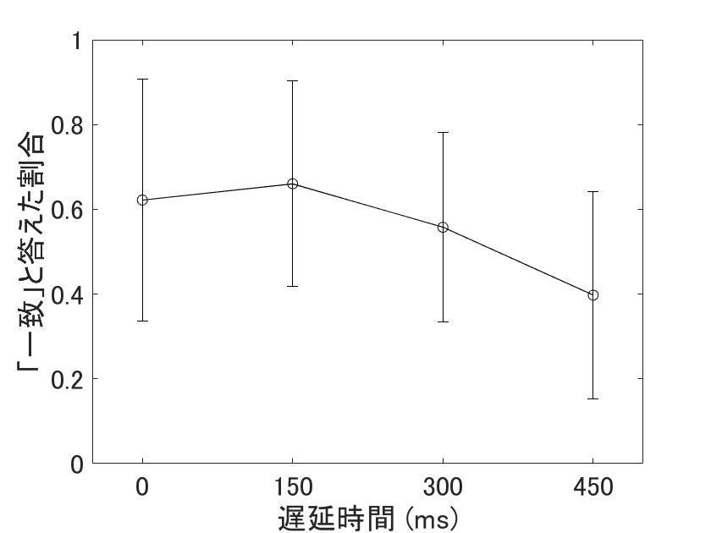
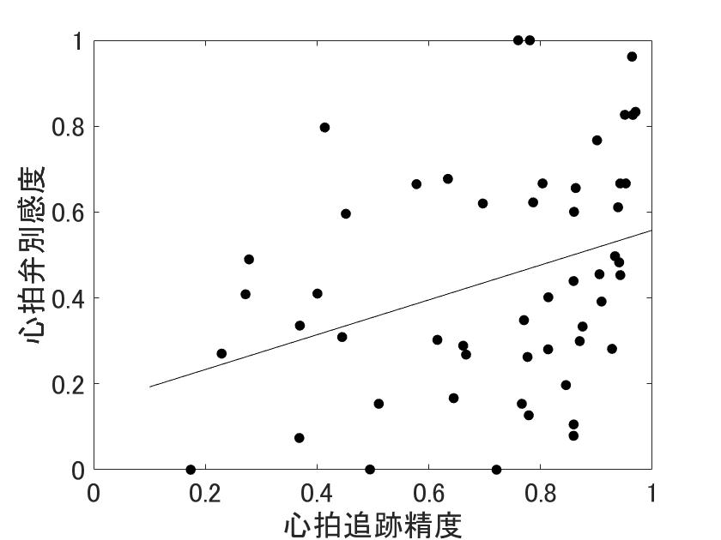
結果1：内受容感覚課題（N=51）
心拍追跡精度と心拍弁別感度（振幅）の相関
心拍追跡精度の分布
心拍弁別課題の応答平均
r = 0.34
p = 0.01
心拍追跡精度
「一致」と答えた割合
心拍追跡精度
遅れ時間 (ms)
心拍弁別感度
先行研究結果と概ね一致している
追跡精度の平均 ：0.66±0.21（Garfinkel et al., 2015）
弁別課題のピーク：100ms-300ms条件が一致と答えやすい（Brener et al., 1994）
追跡と弁別の相関：r = 0.32（Garfinkel et al., 2015）

Slide 12
感動と内受容感覚の関係

Slide 13
音楽による感情の生起
音楽と身体反応
自律神経系や内分泌の変化といった生理的反応 (Koelsch et al., 2008)
表情の変化，タッピング・拍手などの運動 (Grewe et al., 2007)
ゾクゾク感，ゾクッとする，皮膚オーガズム (Koelsch, 2016)
Koelsch, 2014
音楽聴取時には多くの身体反応がみられる
音楽による感動は身体との結びつきが強い
音楽聴取による感情生起時の脳活動と内受容感覚領域には多くのオーバーラップがみられる

Slide 14
音楽聴取課題：刺激
調性音楽（Tonal music），ピッチをずらした不快音楽（不協和音，Discord music）
無調性音楽（Atonal music）
ID | Emotion | Composer | Title
tonal01 | Joyful | Beethoven, Ludwig | Fourth Movement of Symphony No. 5 in C major (op. 67) (last minute of The coda: Allegro)
tonal03 | Joyful | Mozart, Wolfgang Amadeus | The Marriage of Figaro – Overture in D major (K492)
tonal04 | Joyful | Mendelssohn, Bartholdy Felix | First Movement of Symphony No.4 “Italian” in A major (op.90)
tonal06 | Touching | Mahler, Gustav | Symphony no. 5 in F major (Adagietto)
tonal08 | Touching | Ravel, Maurice | Second movement of concert in G major
tonal09 | Touching | Bach, Johann Sebastian | Second Movement of Concert for two Violins in D minor (BWV 1043) (from measure 10)
tonal11 | Touching | Mahler, Gustav | Der Abschied from “The Song of the Earth” in C-minor
tonal12 | Agitating | Holst, Gustave | The Planets: Mars, the bringer of war in C minor (op. 32)
tonal15 | Agitating | Beethoven, Ludwig van | Piano sonata No. 14 in C-sharp minor, First Movement. (op.27, No.2)
tonal16 | Agitating | Beethoven, Ludwig van | Symphony No. 5, First Movement in C minor (op. 67)
ID | Emotion | Composer | Title
atonal02 | Joyful | Cage, John | Fontana Mix, for magnetic tape
atonal03 | Joyful | Maderna, Bruno | Serenade for a satellite
atonal06 | Touching | Pärt, Arvo | Cantus in Memoriam of Benjamin Britten (the opening passage, after the first 15 s)
atonal07 | Touching | Ives, Charles | The Unanswered question
atonal08 | Touching | Berg, Alban | Last orchestra interlude from the last scene of Wozzeck
atonal09 | Touching | Ligeti, György | Concert for cello and orchestra
atonal12 | Agitating | Donatoni, Franco | Duo Pour Bruno (ninth panel, from 14× 37×× )
atonal13 | Agitating | Petrassi, Goffredo | (Chorus of the Dead) Coro di morti
atonal14 | Agitating | Boulez, Pierre | Second piano sonata
atonal15 | Agitating | Kurtag, Gyorgy | String Quartet No. 1

Slide 15

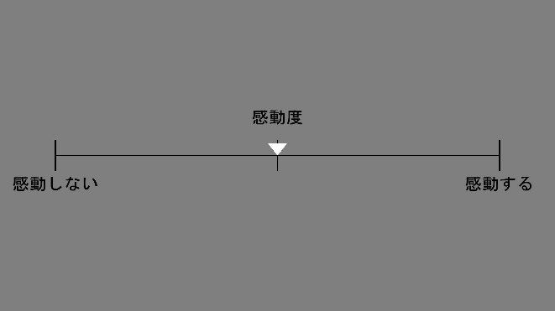
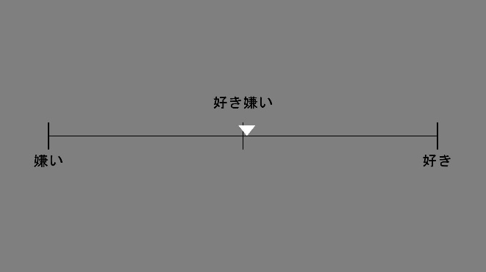
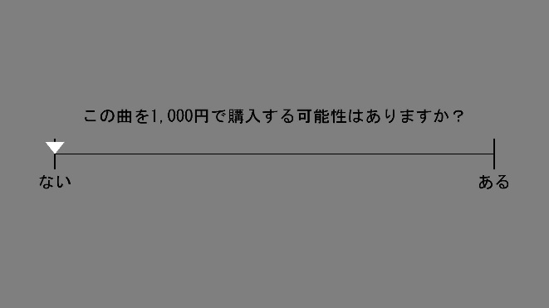
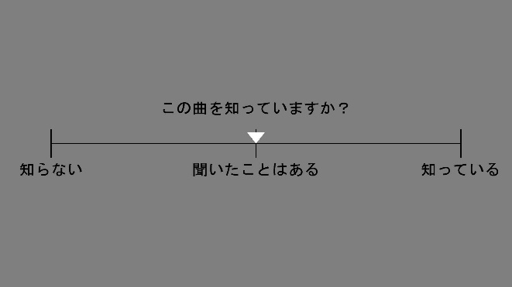
音楽聴取課題：試行手順
♪♫
音楽を30秒聴取し，その音楽について「感動度」「好き嫌い」「購入したいか」「知っているか」をスライダーで回答する
試行数
調性音楽 ：10試行
無調性音楽：10試行
不快音楽 ：10試行
音楽 30秒
感動度
好き嫌い
購入意思
既知確認

Slide 16
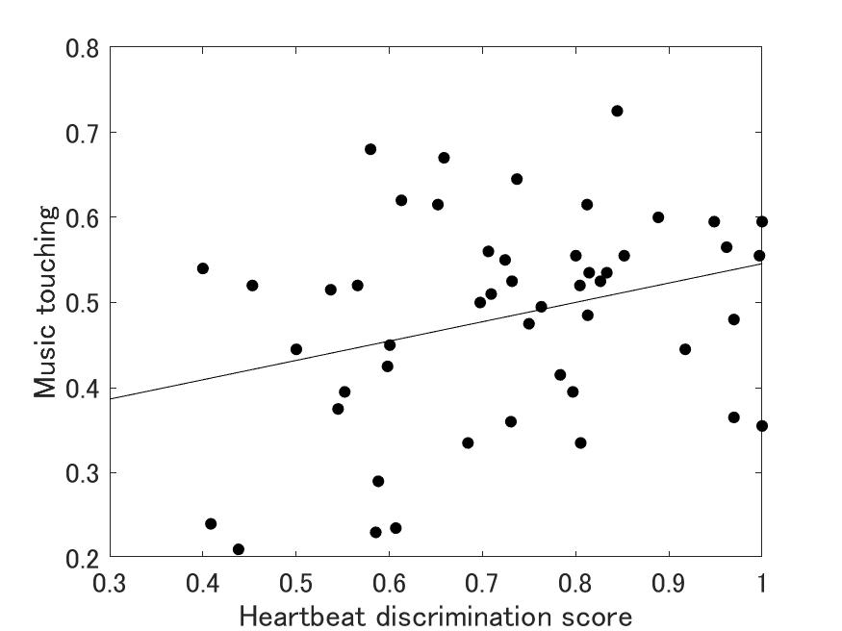
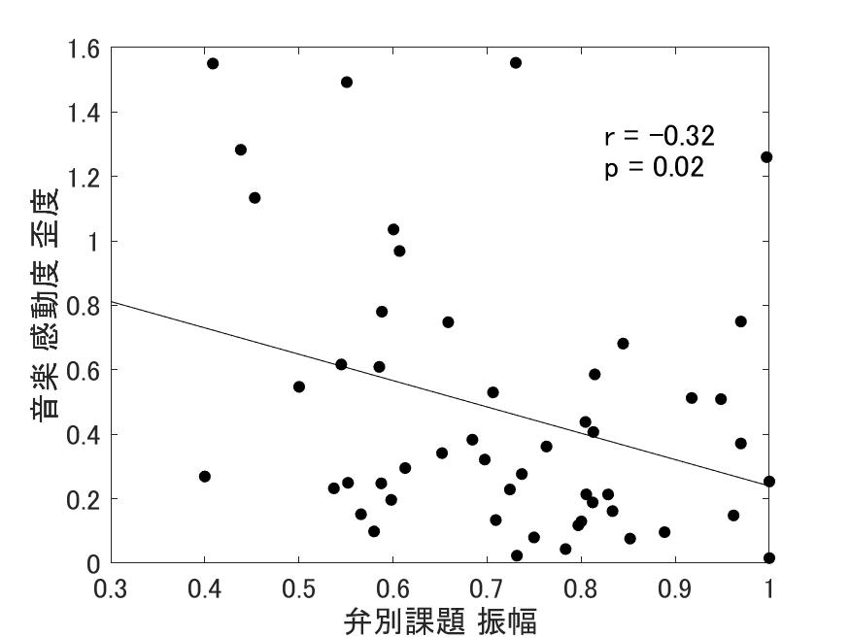
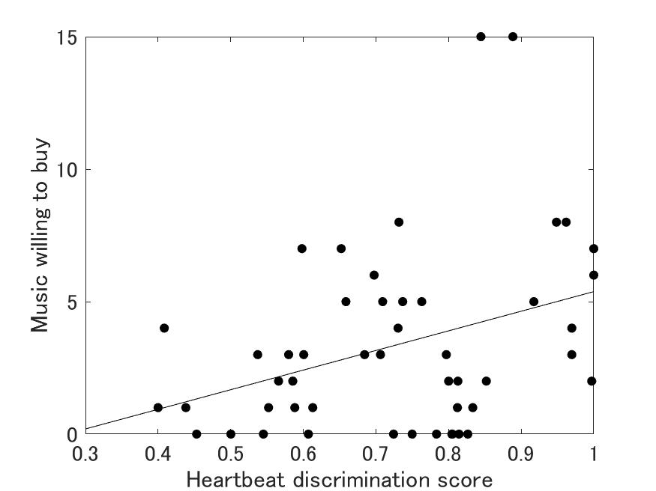
結果2：内受容課題と音楽評定値の相関（N=51）
r = 0.28
p = 0.05
r = -0.32
p = 0.02
r = 0.40
p < 0.01
感動度
感動度 歪度
購入と回答した曲数
心拍弁別感度
心拍弁別感度
心拍弁別感度
心拍弁別感度の高い人ほど感動が大きく，曲の購入意欲が高いことがわかった
また心拍弁別感度の高い方が感動度の歪度が小さく，偏りの少ない応答をしていたと考えられる

Slide 17
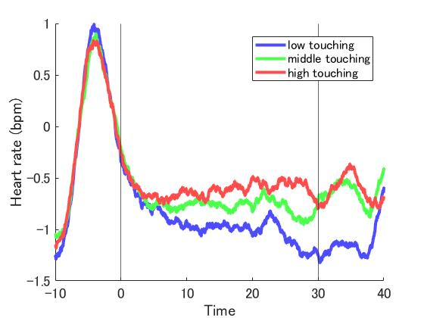
結果3：音楽課題時の心拍数の変化
曲番号
感動度
前の試行~
固視点
music | touching
tonal12 | 0.77
atonal06 | 0.74
tonal15 | 0.73
atonal02 | 0.72
tonal08 | 0.72
tonal06 | 0.72
tonal01 | 0.7
atonal08 | 0.68
tonal03 | 0.68
tonal16 | 0.68
tonal09 | 0.67
discord08 | 0.64
tonal04 | 0.63
discord03 | 0.62
discord09 | 0.62
atonal07 | 0.61
discord12 | 0.61
discord15 | 0.61
discord01 | 0.6
tonal11 | 0.59
atonal14 | 0.58
discord06 | 0.57
discord04 | 0.57
atonal15 | 0.57
atonal03 | 0.56
atonal13 | 0.56
discord11 | 0.56
discord16 | 0.55
atonal09 | 0.52
atonal12 | 0.4
音楽聴取
評定
感動度評定値に基づき
試行を3つに群分け
（参加者ごとに行う）
低感動度
中感動度
高感動度
高感動試行
心拍数の変化（bpm）
中感動試行
時間（s）
低感動試行
感動度の高い音楽を聴いているときほど心拍数が大きい

Slide 18
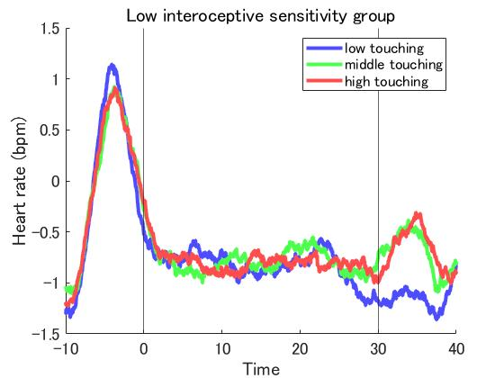
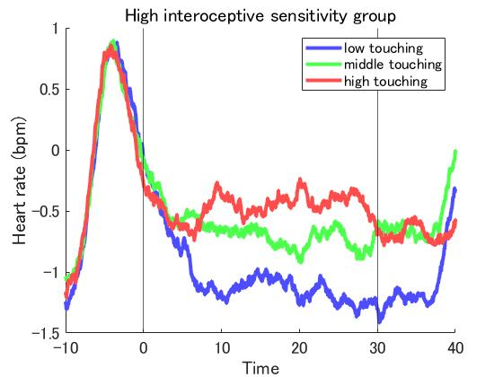
結果4：内受容課題成績と心拍数の変化
心拍弁別感度に基づき参加者を2群に分けた
心拍弁別感度 低群（N=25）
心拍弁別感度 高群（N=26）
低感動度
中感動度
高感動度
低感動度
中感動度
高感動度
心拍数の変化（bpm）
心拍数の変化（bpm）
時間（s）
時間（s）
心拍弁別感度の高い群でのみ，感動度と心拍数の関連がみられた

Slide 19
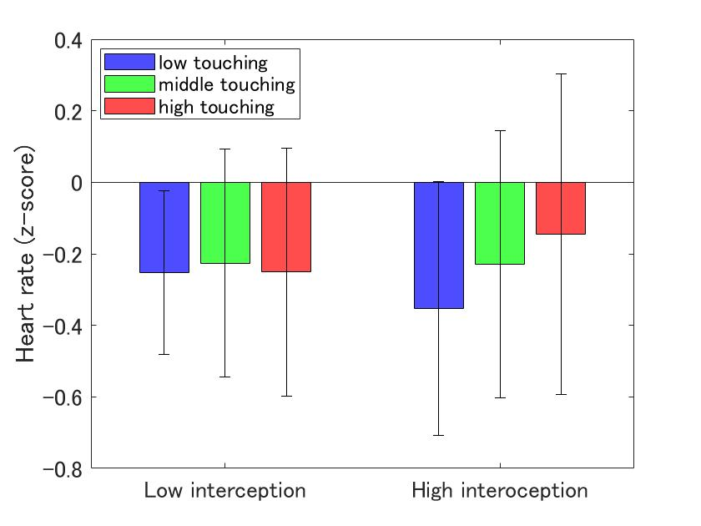
結果4：内受容課題成績と心拍数の変化
*
低感動度
中感動度
高感動度
30秒間の心拍数の平均値をとり
z変換した後に分散分析を行うと，
心拍弁別感度 高群でのみ有意な
感動度の影響がみられた（p < 0.05）
心拍数（z-score）
心拍弁別感度の高いでのみ，感動度が高い時に心拍数が大きくなる傾向がみられた
心拍弁別感度 低群
心拍弁別感度 高群

Slide 20
考察
結果
内受容感覚感度の高い群でのみ，感動度が高いときに心拍数が高くなる傾向がみられた
内受容感覚感度の低い群では，感動度と心拍数の関係は見られなかった
関連研究
リスクを伴う意思決定時に，内受容感覚精度の高い人ほど意思決定前のスキンコンダクタンスの変化が大きい（前川ら, 2019）
内受容感覚精度の高い群では，自身の好む選択をする際のスキンコンダクタンスおよび心拍数の変化が大きくなる（Dunn et al., 2010）
内受容感覚感度の高い人ほど感情を生起した際の身体反応が大きいことを示唆

Slide 21
考察
内受容感覚の予測信号が感情の基となるという仮説に立つと…
内受容感度が高い ≒ 内受容感覚信号が正確
信号が正確だと身体状態のフィードバックループの結びつきが強くなる
結果，内受容感覚の予測信号から得られる主観的感情評定と，身体状態の関連が強くなる
身体状態の予測
（設定値）
内受容
感覚信号
内受容感覚
の予測信号
感度が高い
身体状態
感情
感動評定
（主観的感情）
結びつきが強い

Slide 22
内受容感覚感度 低群
内受容感覚感度 高群
音楽
（聴覚入力）
音楽
（聴覚入力）
興奮・驚き（設定値）
興奮・驚き（設定値）
内受容感覚
の予測信号
内受容感覚
の予測信号
内受容
感覚信号
内受容
感覚信号
心拍変動
心拍変動
感情
感情
認知処理
（一般的に感動する
音楽の知識など）
感動評定
（主観評定）
感動評定
（主観評定）
内受容感覚感度の高い人は身体状態維持のループによって主観的感情を評価しているのに対して，内受容感覚感度の低い人は聴覚から得られる情報をもとに感動についての知識などを使って応答していたのではないかと推測される

Slide 23
まとめ
内受容感覚感度と感動度，曲の購入意欲に正の相関がみられた
内受容感覚感度の高い群では，感動度が高いときに心拍数が高くなる傾向がみられた
内受容感覚感度の高い人は身体フィードバックループによる感動を評定しているのに対し，内受容感覚感度の低い人は単に外受容感覚に基づいて評定していた可能性が考えられる
今後の展望
感動と内受容感覚に関連する脳領域の特定
感性脳ネットワークの検討
外受容感覚に基づく感情評価と内受容感覚に基づく感情評価の違いをより厳密に検討

Slide 24

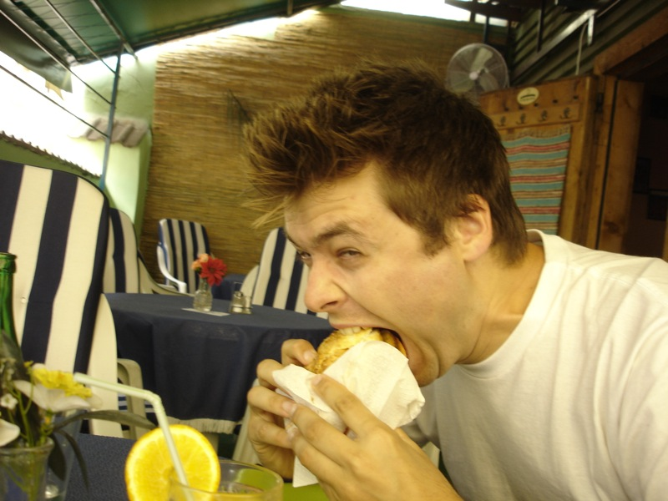
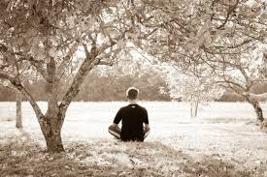
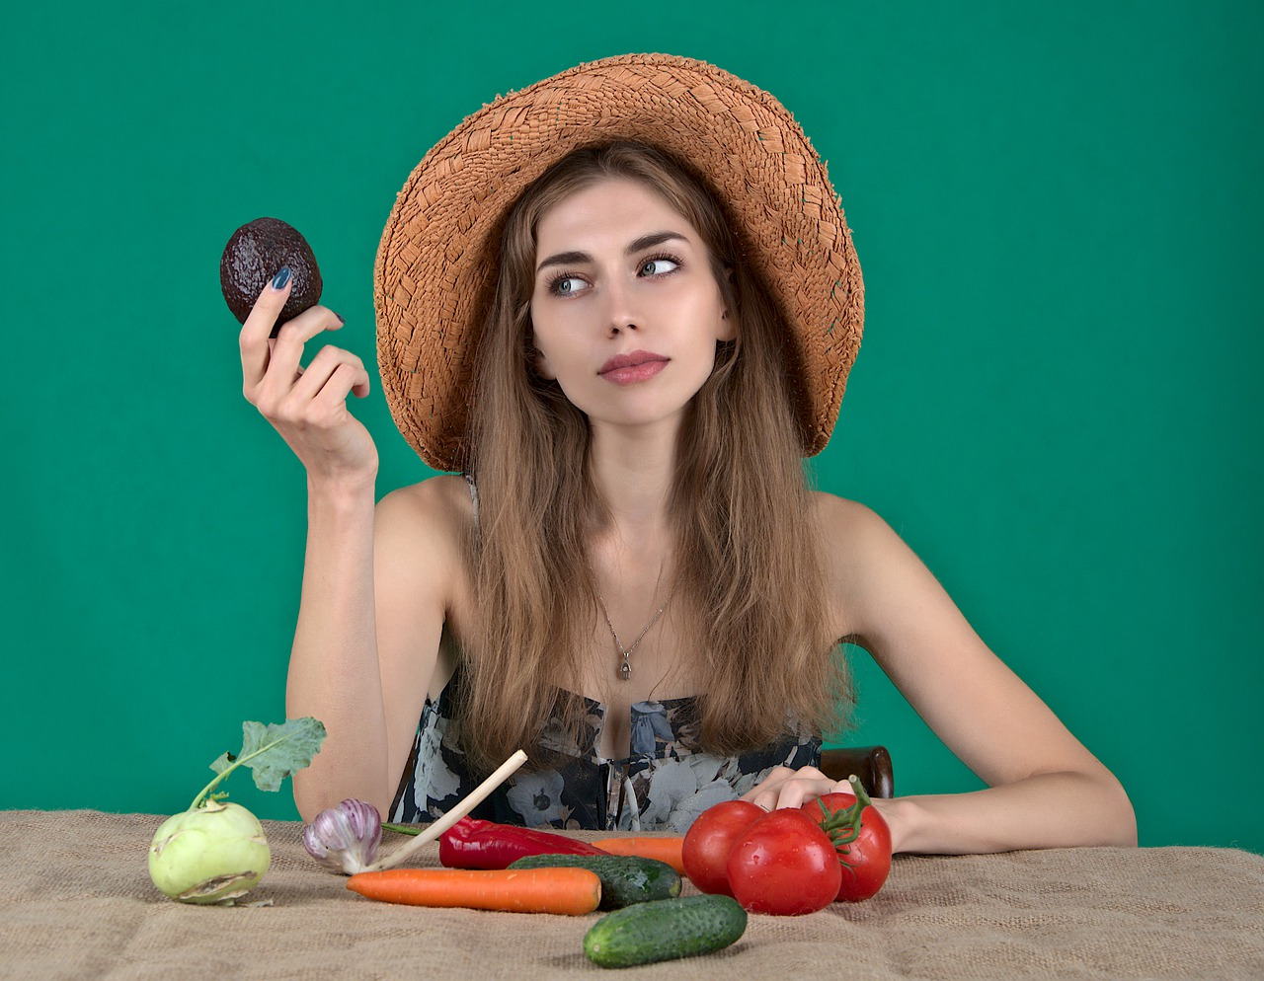
内受容感覚計測の応用可能性
メンタルヘルス
身体・生活習慣
感情障害の予防・治療，マインドフルネス
食事，体温調節，排泄

